Slide 1
E
cel 2007
Uvod u program Prof. Marija Žeželj

Slide 2
Microsoft Excel
Aplikativni softver za:
Kreiranje tabela
Izračunavanje i analizu podataka
Kreiranje jednostavnih grafikona

Slide 3
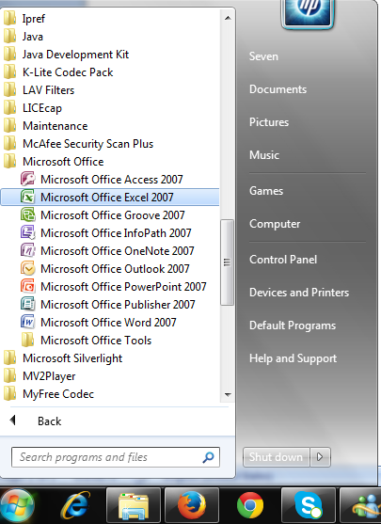
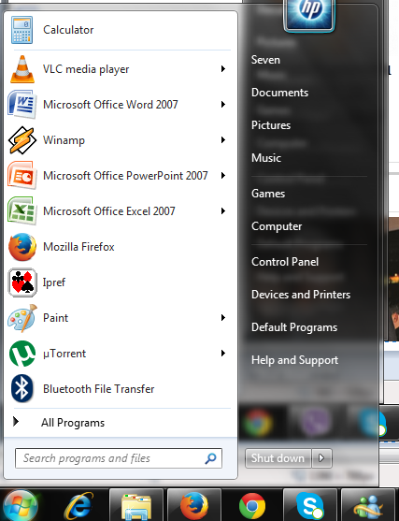
Pokretanje programa
Kliknuti na dugme (dugme Start)
Postaviti pokazivač na All programs.
Microsoft Office
Microsoft Office 2007

Slide 4
Pokretanje programa
Dvoklik lijevim tasterom miša na prečicu Excel-a
ILI
Desni klik na prečicu Excel-a, a zatim iz padajućeg menija odabrati Open

Slide 5
Elementi prozora
Alatke za brzi pristup
Naslovna linija
Formula bar
Linija menija
Kontrolna dugmad
Office dugme
Name box - naziv ćelije
u kojoj se trenutno nalazite
Kolona K
Red 16
Vertikalni klizač
Statusna linija
Klizač za zumiranje
Radni listovi
Horizontalni klizač
Dugmad za prikaz

Slide 6
Radna knjiga i radni list
Dokument urađen u MS Excel-u naziva se radna knjiga (Workbook), koja se obično označava Book1, Book2.
Radna knjiga sadrži radne listove (Worksheet) koji se obično označavaju sa Sheet1, Sheet2,..
Nakon pokretanja Excel-a dobijamo jednu radnu knjigu (Book1) u kojoj se nalaze tri radna lista (Sheet1, Sheet2, Sheet3) – po default-u.

Slide 7
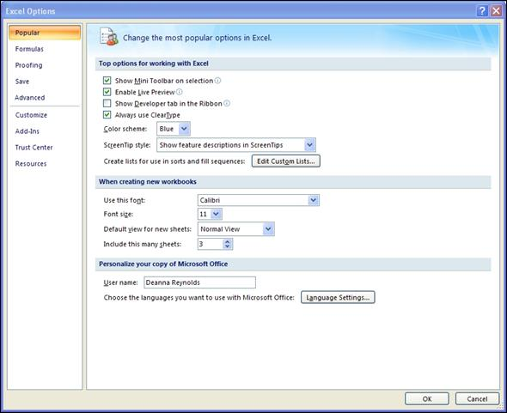
Podešavanje osnovnih opcija
Broj radnih listova koje sadrži Excel prilikom pokretanja
Korisničko ime

Slide 8
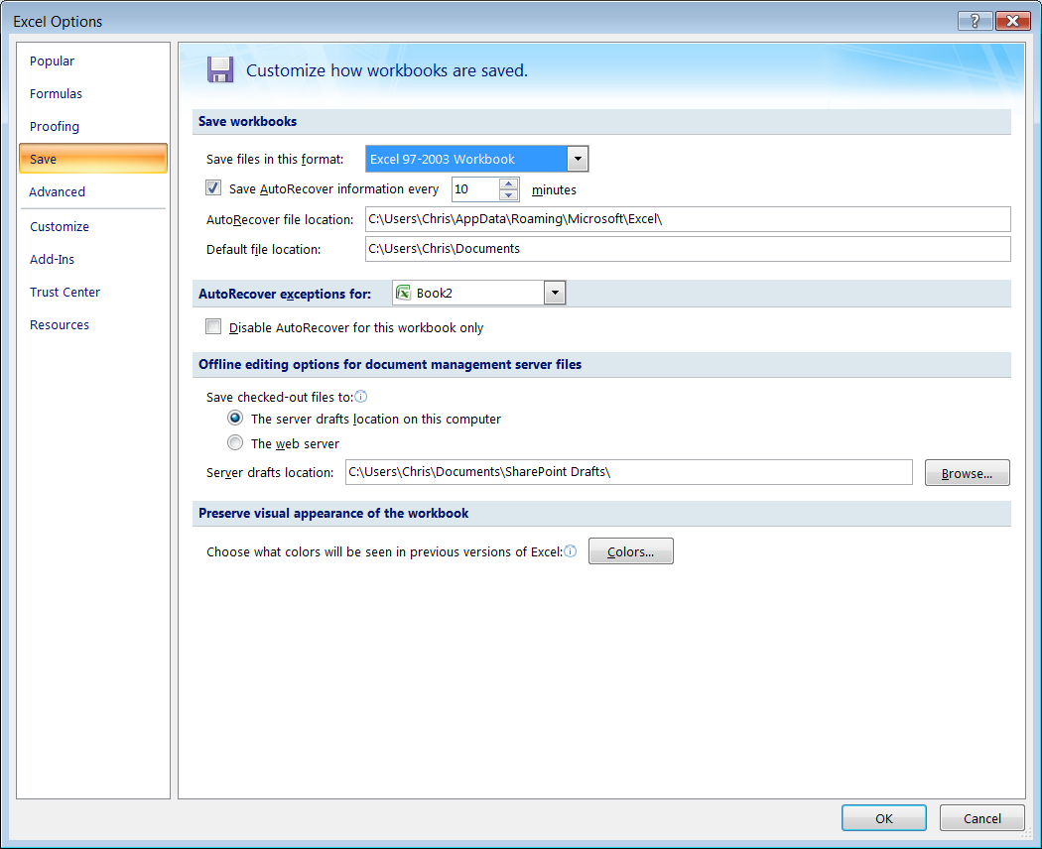
Podešavanje osnovnih opcija
Vremenski interval čuvanja podataka
Podrazumjevana lokacija za otvaranje i čuvanje fajlova

Slide 9
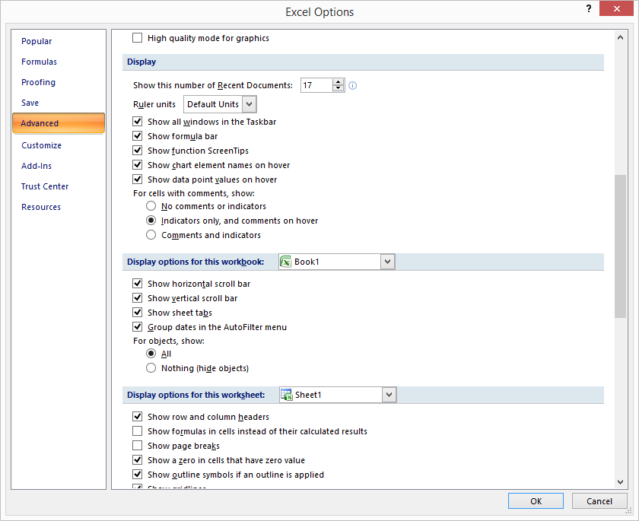
Podešavanje osnovnih opcija
Prikaži 5 nedavno otvaranih dokumenata
Prikaži traku sa formulama
Prikaži horizontalni klizač
Prikaži vertikalni klizač
Prikaži nazive radnih listova

Slide 10
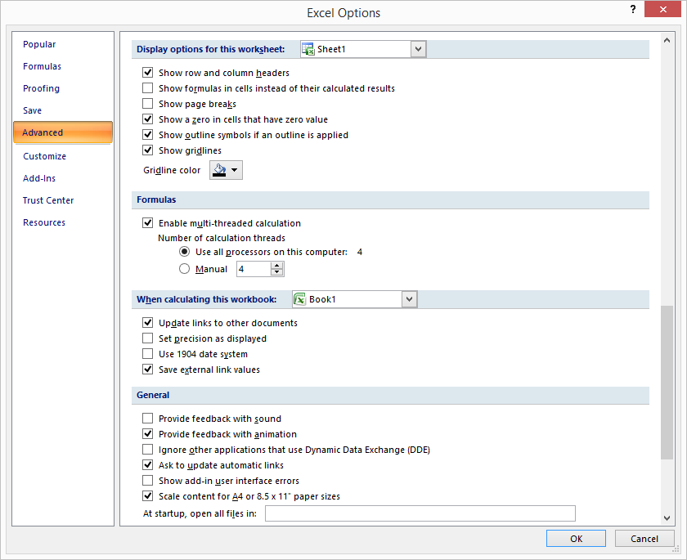
Podešavanje osnovnih opcija
Prikaži zaglavlje redova i kolona
Prikaži prelome stranica
Prikaži nulu u ćelijama čija je vrijednost nula
Prikaži mrežu ćelija

Slide 11
Prečice
Pritiskom na taster Alt dobija se savjet o tasterskim prečicama za pristup određenoj kartici F – Office button, H – Home, N – Insert, P – Page Layout, M – Formulas.

Slide 12
Radni list
Za promjenu naziva radnog lista dovoljno je dva puta kliknuti na njegovu karticu ili desni klik na karticu i odabrati Rename, pa upisati novi naziv.
Radnim se listovima može promijeniti redosled tako što se uz pritisnuti lijevi taster miša kartica željenog lista povuče mišem s jednog na drugi položaj ili desni klik odabrati Move or Copy, a zatim odabrati mjesto na kojem će se naći.

Slide 13
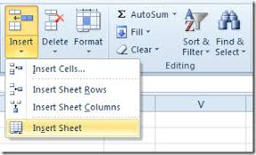
Radni list
Novi radni list se dodaje tako što se klikne kartica za kreiranje novog radnog lista
Ili na kartici Home iz grupe Cells odabrati Insert, a zatim odabrati Insert Sheet

Slide 14
Radni list
Kreiranje kopije radnog lista vrši se tako što odaberete radni list čiju kopiju želite da napravite, desni klik miša i iz liste odaberete Move or Copy i čekirate opciju Create a copy.

Slide 15
Vježba 1
Pokrenuti Excel, i formirati 4 radna lista.
Preimenovati radne listove i dati im nazive prvi, drugi, treći, četvrti.
Promijeniti redosljed radnih listova tako da četvrti dođe na prvo mjesto.
Sačuvati dokument na Desktopu pod nazivom Vježba.

Slide 16
Tipovi podataka
Tipovi podataka koji mogu da se unesu u ćeliju:
Tekst
Brojevi (cijeli, decimalni, procenti, razlomci)
Datum
Matematički izrazi (formule)
Način unosa podataka u ćeliju:
Klik u ćeliju u koju želite da unesete podatak
Otkucati tekst, broj ili datum
Potvrda pritiskom na taster Enter na tastatuti

Slide 17
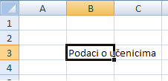
Vježba 2
Na radni list četvrti, u ćeliju B3 unijeti tekst:
Podaci o učenicima

Slide 18
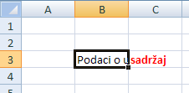
Problem sa širinom ćelije
Već se pri prvom unosu podataka može uočiti da je ćelija preuska za uneseni tekst.
Ako se unese podatak u ćeliju C3 prekriće se dio sadržaja ćelije B3.

Slide 19
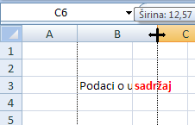
Promjena širine kolone
Pokazivač miša postavi se na desnu granicu zaglavlja željene kolone i uz pritisnutu lijevu tipku miša povuče u željenom smjeru.

Slide 20
Promjena širine kolone
Promjena širine kolone se može izvršiti tako što selektujemo cijelu kolonu (pozicioniramo se iznad naziva kolone), pritisnemo desni taster miša i odaberemo Column Width.

Slide 21
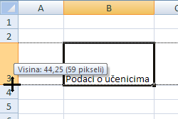
Promjena visine reda
Pokazivač treba postaviti na donju granicu zaglavlja željenog reda i uz pritisnutu lijevu tipku miša povući u željenom smjeru.

Slide 22
Promjena visine reda
Promjena visine reda se može izvršiti tako što selektujemo cijelu red (pozicioniramo se sa desne strane naziva reda), pritisnemo desni taster miša i odaberemo Row Height.

Slide 23
Vježba 3
Promijeniti širinu kolone B na 28px.
Promijeniti visinu reda 3 na 2 px.

Slide 24
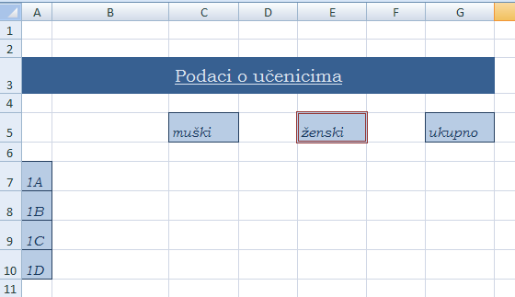
OKVIR I ISPUNJAVANJE ĆELIJA
Ćelije je moguće dodatno istaknuti dodavanjem okvira i boje ispune pozadine.

Slide 25
OKVIR ĆELIJE
Kada označite ćeliju, ili ćelije oko koje/kojih želite da postavite okvir potrebno je da uđete na karticu Home, grupu Font i odaberete Borders.

Slide 26
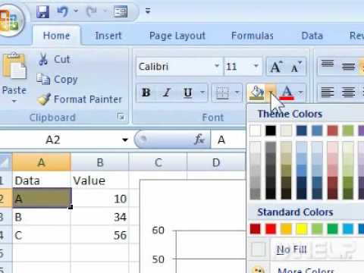
Ispunjavanje ćelije bojom
Za dodavanje boje ispune ćelija treba po označavanju željenog područja ćelija, birati karticu Home, pa iz grupe Font, odabrati Fill i boju kojom ćemo da ispunimo pozadinu ćelije.

Slide 27
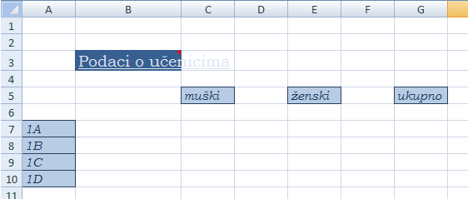
Vježba 4
U ćeliju B3 unijeti naslov Podaci o učeniku, font Bookman Old Style, 14, jednostruko podvučeno, boja znakova i boja ispune, kako pokazuje slika.
Ostale podatke u tabeli font Bookman Old Style, 11, iskošeno, boja znakova, boja ispune i izgled obruba, kako pokazuje slika.

Slide 29
Vježba 5
Na radnom listu:
Podesiti širine kolona C, E, G na 10.
Podesiti visine redova 3, 5, 7, 8, 9, 10 na 24.

Slide 30
Promjena poravnanja
Sadržaj ćelije može se poravnati u uspravnom i u vodoravnom smjeru.
Po označavanju sadržaja ćelija, valja birati željeno.
Poravnanja u uspravnom smjeru
Poravnanja u vodoravnom smjeru

Slide 31
Vježba 6a
Na radni list drugi, u ćeliju B2 upisati tekst proba.
Sadržaj ćelije B2 kopirati u ćelije D2 i F2.
Podesiti širine kolona B, D, F na 15.
Podesiti visinu reda 2 na 42.

Slide 32
Vježba 6b
Sadržaj ćelije B2 poravnati uz vrh ćelije i po desnome rubu.
Sadržaj ćelije D2 poravnati uz dno ćelije i po sredini.
Sadržaj ćelije F2 poravnati po sredini u uspravnom i u vodoravnom smjeru.

Slide 33
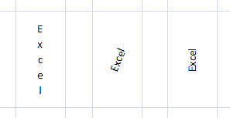
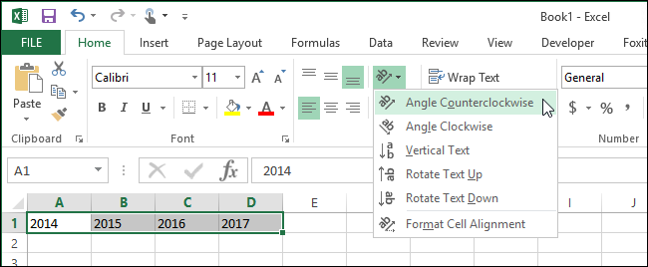
Orijentacija podataka u ćeliji
Moguće je promijeniti orijentaciju
ispisa sadržaja ćelije:

Slide 34
Orijentacija podataka u ćeliji
Za proizvoljni ugao usmjerenja ispisa treba odabrati:
Format Cell Aligment,
a zatim, u dobijenom okviru, u odjeljku Orientation, upisati pod kojim uglom treba okrenuti tekst.

Slide 35
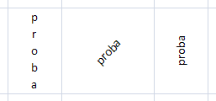
Vježba 7
Sadržaj ćelije B2 kopirati u ćelije C11, D11 i E11.
Sadržaj ćelija poravnati po sredini u uspravnom i u vodoravnom smjeru.
Promijeniti orijentaciju ispisa sadržaja ćelija kako pokazuje slika.

Slide 36
Prilagođavanje sadržaja veličini ćelije
Pri unosu podataka u ćeliju može se dogoditi da je sadržaj ćelije predugačak, tj. da ćelija nije dovoljno široka za taj sadržaj.
Ponekad nije prikladno promijeniti širinu ćelije u kojoj je sadržaj jer bi se izgled radnog lista pokvario.

Slide 37
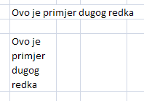
Prilagođavanje sadržaja veličini ćelije
Ako promjena širine ćelije kvari izgled radnog lista, postoje dvije mogućnosti:
promjena visine ćelije uz istu širinu,
promjena veličine znakova uz istu širinu i visinu ćelije.

Slide 38
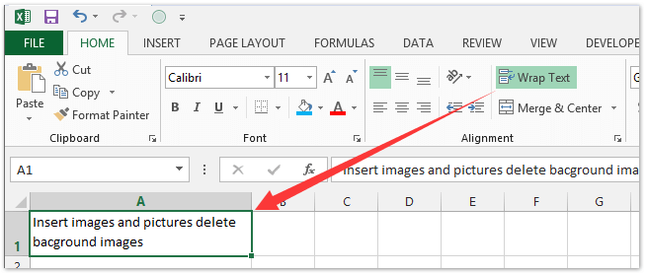
Prelamanje teksta – Wrap Text
U ovome slučaju tekst (sadržaj ćelije) treba prelomiti.
Red se prelama odabirom Wrap text.

Slide 39
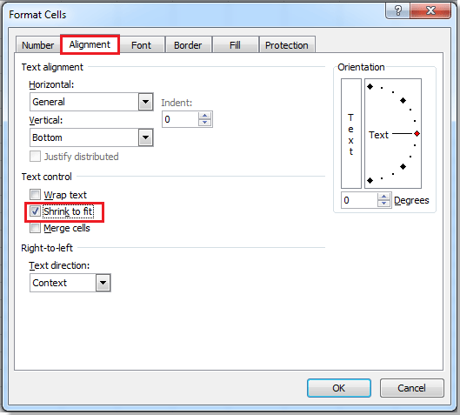
Prilagođavanje veličine teksta ćeliji – Shrink To Fit
Za promjenu veličine znakova, uz istu širinu i visinu ćelije treba otvoriti dijaloški okvir grupe Alingment, pa birati naredbu Shrink to fit.

Slide 40
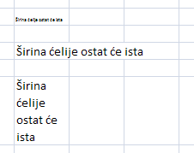
Vježba 8
U ćeliju G7 upisati tekst Širina ćelije će ostati ista.
Sadržaj ćelije G7 kopirati u ćelije G5 i G9.
Na ćeliju G9 primjeniti naredbu Wrap text, a na G5 Shrink to fit.

Slide 41
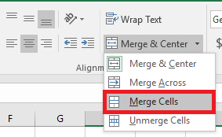
Spajanje ćelija – Merge cells
Ponekad je pri oblikovanju tabele
potrebno više ćelija spojiti u jednu.
Spajanje ćelija se vrši tako što selektujete ćelije koje želite da spojite i iz kartice Home, iz grupe Aligment odabrati komandu Merge cells.

Slide 42
Vježba 9
Kreirati radni list i nazvati ga peti, označiti ćelije od A3 do G3, pa ih spojiti u jednu ćeliju, a sadržaj tako spojenih ćelija poravnati po sredini u vodoravnom i uspravnom smjeru.

Slide 43
Tipovi podataka
Tip podatka u Excelu definišemo tako što selektujemo ćeliju/kolonu/red, kliknemo na desni klik miša i odaberemo Format Cells.

Slide 44
Tipovi podataka
Tip General je opšti tip tj. prepušteno je samoj aplikaciji da na osnovu upisanog podatka procijeni o kom tipu podataka se radi. Ova opcija nije najbolje rešenje jer se može npr. desiti da aplikacija redne brojeve automatski pretvori u datume, ali u većini slučajeva će biti dobro rešenje.
Tip Number koristimo kada smo sigurni da ćemo upisivati brojeve u označena polja. Možemo definisati broj decimala i razdvajanje hiljada kao i na koji način će se prikazivati negativni brojevi.

Slide 45
Tipovi podataka
Tip Curency koristimo kada u polja upisujemo novčane iznose. I ovdje je potrebno definisati kako će se prikazivati negativni iznosi i položaj oznake valute.
Tip Accounting je tip za ispis novčanih iznosa i definiše se samo broj decimala i oznaka valute.
Tip Date koristimo kada u polja upisujemo datume, potrebno je definisati format datuma i jezik.
Tip Time se koristi kada se u polja upisuje vrijeme, potrebno je definisati format zapisa vremena i jezik.

Slide 46
Tipovi podataka
Tip Percentage se koristi kada se u polja upisuju procenti, definiše se samo broj decimala.
Tip Fraction se vrlo retko koristi, za ispisivanje decimalnih brojeva kao razlomaka. Definiše se maksimalan broj cifara brojioca i imenioca ili zaokrugljenje na neki osnovni razlomak.
Tip Scientific kooristimo kada brojeve želimo da prikazujemo u eksponencijalnom zapisu.
Tip Text koristimo kada ono što upisujemo smatramo tekstom, čak i ako se upisuju brojevi, ali se pri tome ti brojevi ne mogu koristiti u formulama

Slide 47
Izmjena sadržaja u ćelijama
Izmjena postojećeg sadržaja ćelije:
Klik u ćeliju čiji sadržaj želite da mijenjate
Otkucati novi sadržaj
Potvrda pritiskom na taster Enter
na tastaturi

Slide 48
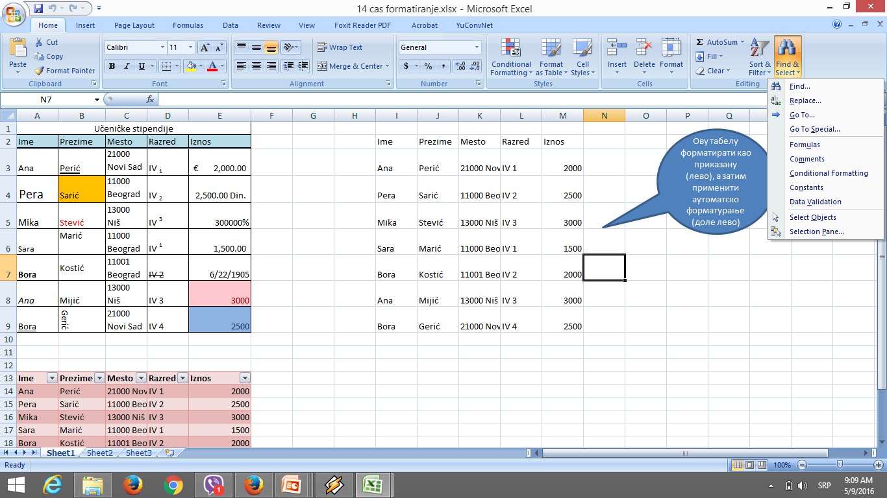
Pretraživanje i zamjena sadržaja
Pronalaženje željenog podatka obavlja se pomoću komande Find, a zamjena pomoću komande Replace.
Grupa Editing

Slide 49
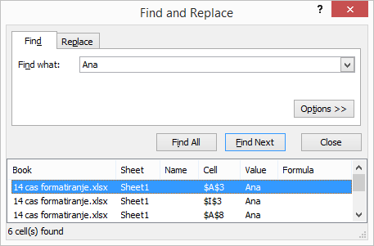
Pretraživanje sadržaja
U polje Find what unijeti podatak koji se traži.
Imate širi izbor mogućih opcija: pretraga aktivnog radnog lista, pretraga sveske, pretraga po redovima ili kolonama..
Pronađen je traženi podatak sa adresom ćelije – naziv radnog lista, red i kolona (A3) i sadržaj ćelije (Ana).

Slide 50
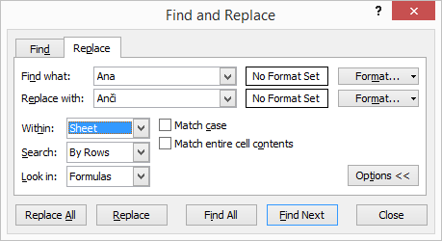
Zamjena sadržaja
U polje Find what unijeti podatak koji se mijenja.
U polje Replace with unijeti podatak kojim se mijenja podatak Ana.
Options – dodatna podešavanja za zamjenu.

Slide 51
HVALA NA PAŽNJI

